Slide 1
실습 과제 : 블루투스 통신으로 2개의 LED 제어 하기
준비물
아두이노, LED 2개(RED, BLUE), 저항 2개(220Ω)
블루투스 4.0 모듈 1개, 스마트폰 앱(블루투스 터미널…)
제어 방법
스마트폰 앱에서 문자 ‘1’을 입력하면, RED LED ON
-> PC(Serial Monitor)에 “RED LED ON” 문자열 출력
문자 ‘2’를 입력하면, RED LED OFF -> PC(Serial Monitor)에 “RED LED OFF” 문자열 출력
문자 ‘3’을 입력하면, BLUE LED ON -> PC(Serial Monitor)에 “RED LED ON” 문자열 출력
문자 ‘4’를 입력하면, BLUE LED OFF -> PC(Serial Monitor)에 “BLUE LED OFF” 문자열 출력
초기 상태는 LED 모두 OFF
제출 기한
6/9(화)까지
소스 코드, 작동화면 간단한 동영상
메일 : jkim3217@gmail.com

Slide 2
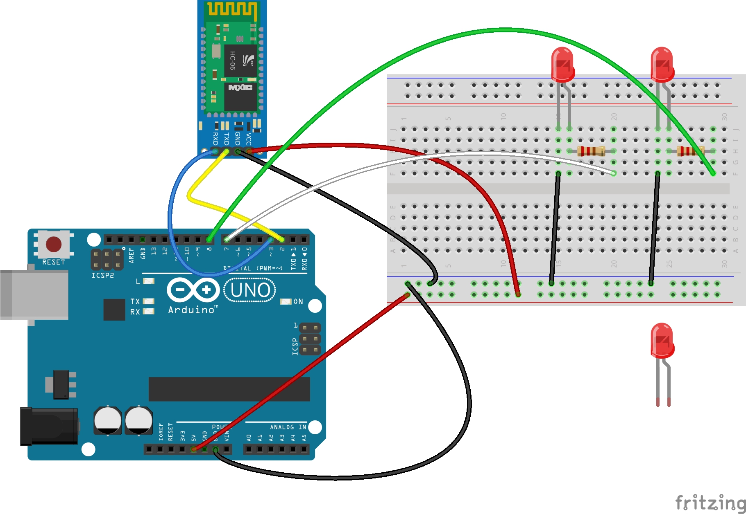
Fritzing을 이용해 회로를 그려 보세요. 회로를 이해하는 것이 제일 중요 합니다.
회로를 그린 후 실제 회로를 구성해 보고
아두이노 소스 코드를 실행해 보기 바랍니다.
* 각 단계별(1,2,3)로 할 수 있는데 까지 도전해 보기 바랍니다.

